Slide 1

CONTINUED INFRASTRUCTURE CONSTRUCTION IN INDUSTRIAL ZONE “JANJEVCI”
Završna konferencija
Anela Šovagović
29. kolovoza 2013.
Donji Miholjac

Slide 2
Sažetak projektnih aktivnosti i rezultata
Podsjetnik na početak provođenja projekta
Pregled provedenih projektnih aktivnosti
Predstavljanje projektnih rezultata
Zaključci

Slide 3
Podsjetnik na početak provođenja projekta
Industrijska zona Janjevci - 125,75 ha
Komunalna infrastruktura – 42,28 ha
Izgradnja komunalne infrastrukture – novih 22,5 ha (12 građevinskih parcela)
Odobrena tehnička pomoć Ministarstva regionalnog razvoja 2009. g.
Prijava na natječaj 2010. g. u SAFU
Potpis Ugovora sa SAFU dana 29.02.2012.
Korisnik projekta
GRAD DONJI MIHOLJAC
Partner na projektu:
MIHOLJAČKI PODUZETNIČKI CENTAR-LOKALNA RAZVOJNA
AGENCIJA d.o.o.

Slide 4
Podsjetnik na početak provođenja projekta
CILJ PROJEKTA:
Povećanje broja zaposlenih za 5 % i povećanje broja novoosnovanih poduzeća za 2 % u narednih 5 godina
Ciljna skupina:
PRUŽATELJI POSLOVNIH USLUGA
POSTOJEĆI I BUDUĆI PODUZETNICI
Krajnji korisnici:
PODUZETNICI
INVESTITORI
STANOVNIŠTVO

Slide 5
Podsjetnik na početak provođenja projekta
Brojke o projektu – plan
Trajanje projekta 01.03.2012. – 29.08.2013. (18 mjeseci)
Proračun projekta - 1.119.415,99 €
Sredstva iz EU fonda - 839.561,99 € (75 %)
Grad Donji Miholjac - 253.099,96 € (22,61 %)
MPC Lra d.o.o. - 26.754,04 € (2,39 %)
Izgradnja komunalne infrastrukture 90,91 %
Edukacija, marketinške aktivnosti i vidljivost projekta 3,78 %
Oprema 0,45 %
Ljudski resursi 4,86 %

Slide 6
Pregled provedenih projektnih aktivnosti
0. UPRAVLJANJE PROJEKTOM | 1. POVEĆANJE ATRAKTIVNOSTI IND. ZONE | 2. PODIZANJE RAZINE ZNANJA I VJEŠTINA I POBOLJŠANJE PODUZETNIČKE KLIME | 3. JAČANJE SVIJESTI INVESTITORA
- PMT | - Izgradnja osnovne komunalne infrastrukture | - Kreiranje i provedba Trening programa za pružatelje poslovnih usluga | - Razvijanje plana awareness kampanje
Komunikacijski kanali | Pješačke staze Parkirališta Cesta | - Kreiranje i provedba studijskog putovanja | - Kreiranje i podjela informativnih materijala
 | Oborinska odvodnja Sanitarno-fekalna kanalizacija | -Organizacija ciklusa pilot treninga za poduzetnike | - Organizacija i provedba konferencija
 | Kolektor sanitarno-fekalne kanalizacije | - Evaluacija trening programa za pružatelje poslovnih usluga
 |  | - Informativni seminari o poduzetništvu za učenike

Slide 7
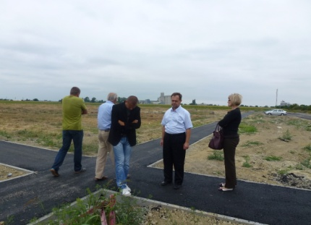
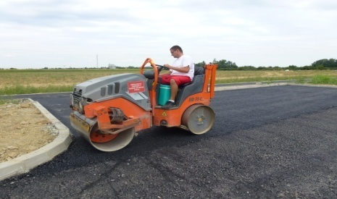
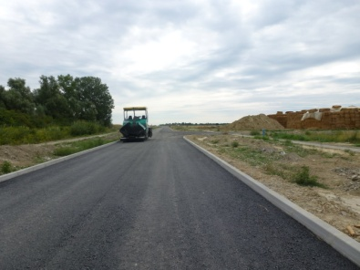
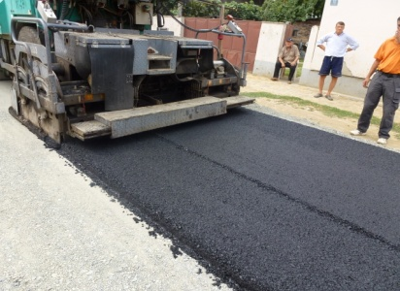
Predstavljanje rezultata projekta u brojkama i slikama
IZGRAĐENA KOMUNALNA INFRASTRUKTURA
5.000 m² pješačkih staza i parkirališta
14.670 m² ceste u Industrijskoj zoni
4.500 m² sanirane trase industrijskog kolektora
(cesta u ulici Vatroslav Lisinski)

Slide 8
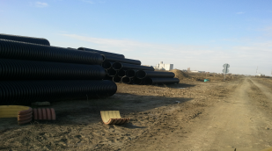
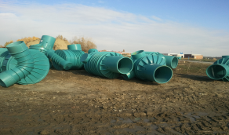
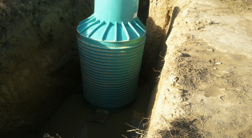
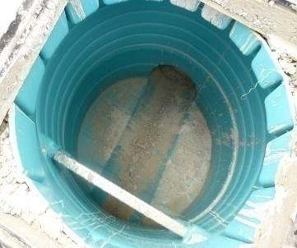
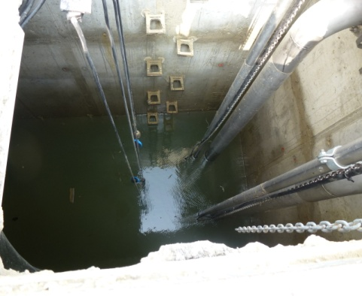
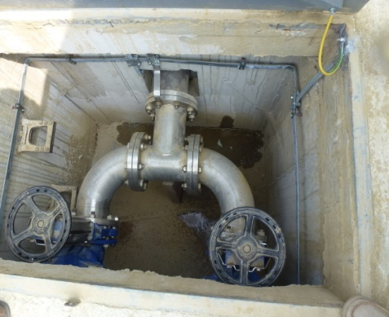
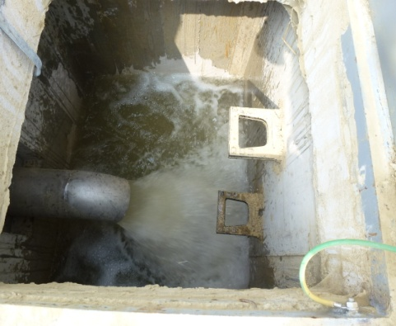
Predstavljanje rezultata projekta u brojkama i slikama
0,9 km oborinske odvodnje sa separatorom za pročišćavanje
1,62 km sanitarno-fekalne kanalizacije
1 kanalizacijski kolektor duljine 1,95 km sa 2 prepumpne stanice

Slide 9
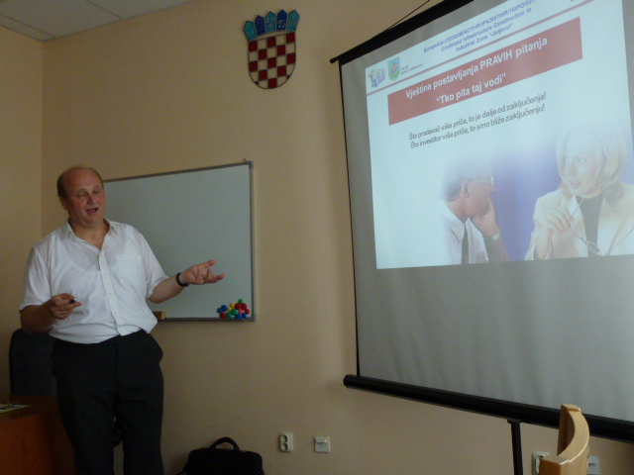
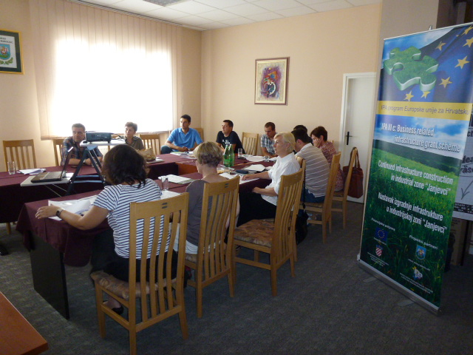
Predstavljanje rezultata projekta u brojkama i slikama
2) EDUCIRANI PRUŽATELJI POSLOVNIH USLUGA, PODUZETNICI I UČENICI
02.–13.07.2012. TRENING PROGRAM ZA PRUŽATELJE POSLOVNIH USLUGA
13 obučenih pružatelja poslovnih usluga

Slide 10
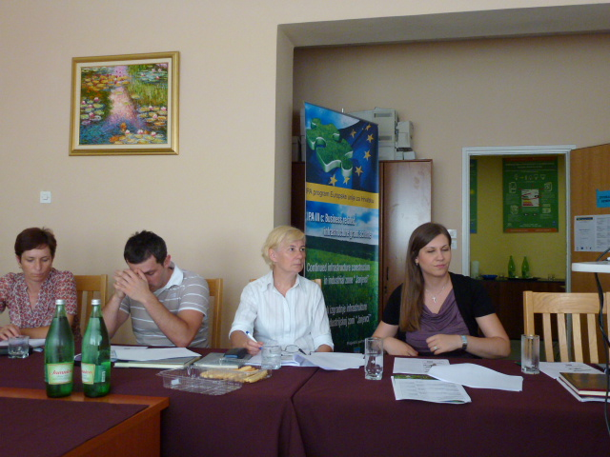
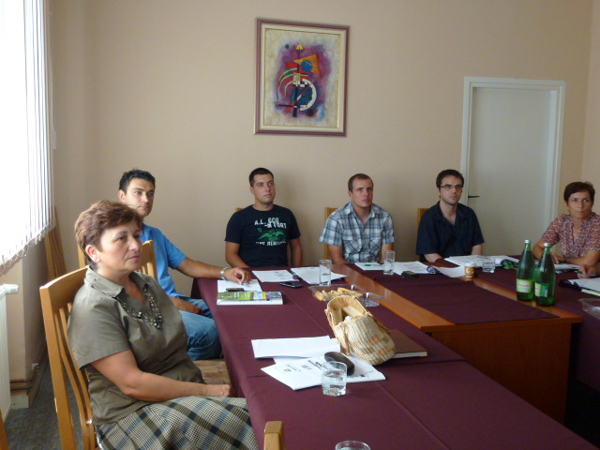
Predstavljanje rezultata projekta u brojkama i slikama
- 5 trening modula u trajanju od 2 dana sa sljedećim temama:
- “Vještine komuniciranja”
- “Vještine prezentiranja”
- “Održivi poduzetnički razvoj na području Donjeg Miholjca”
- “Jačanje poduzetničke klime na području Donjeg Miholjca”
- “Privlačenje investitora u Donji Miholjac”

Slide 11
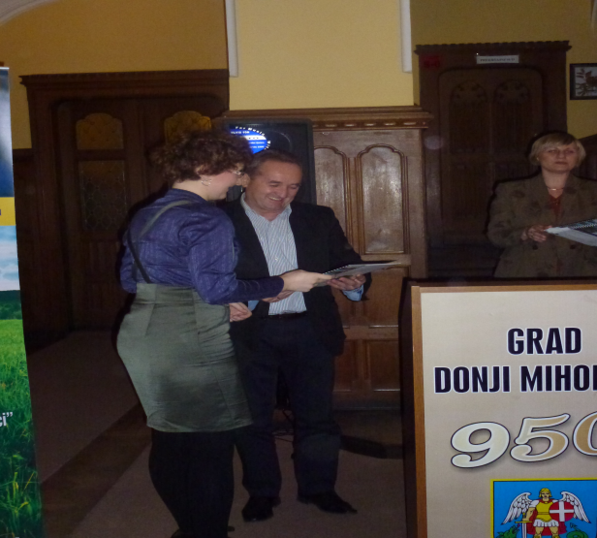
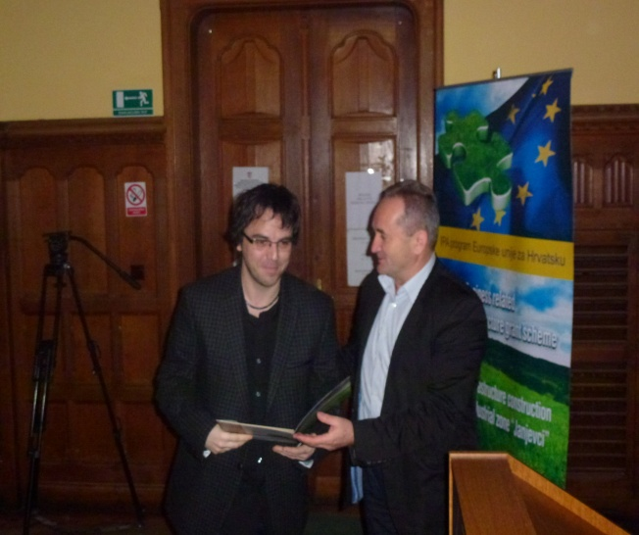
Predstavljanje rezultata projekta u brojkama i slikama
- Dodijeljeno 13 certifikata za pružatelje poslovnih usluga

Slide 12
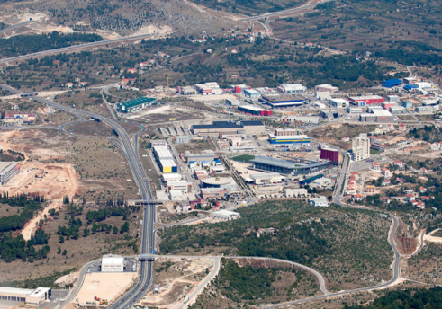
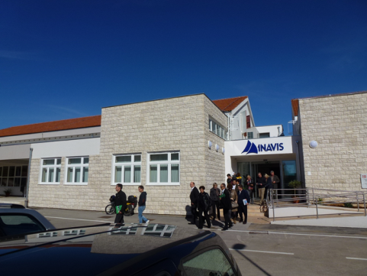
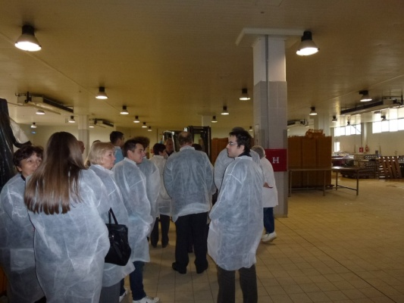
Predstavljanje rezultata projekta u brojkama i slikama
29.-31.10.2012. STUDIJSKO PUTOVANJE za polaznike trening programa za pružatelje poslovih usluga
- posjet Poslovnoj zoni “PODI” Dugopolje
- posjet Poslovnoj zoni “PODI” Šibenik
- posjet Poslovnoj zoni
“NOVI STANKOVCI” Općina Stankovci

Slide 13
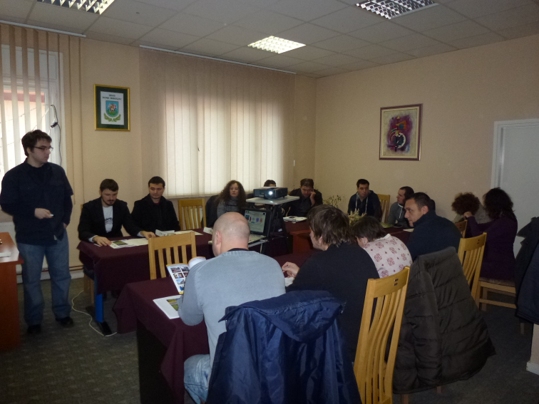
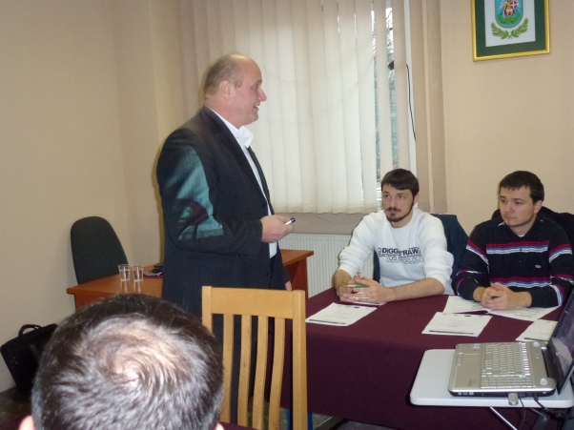
Predstavljanje rezultata projekta u brojkama i slikama
17.12.2012.-29.01.2013. CIKLUS PILOT TRENINGA ZA PODUZETNIKE
67 PODUZETNIKA EDUCIRANIH KROZ CIKLUS PILOT TRENINGA

Slide 14
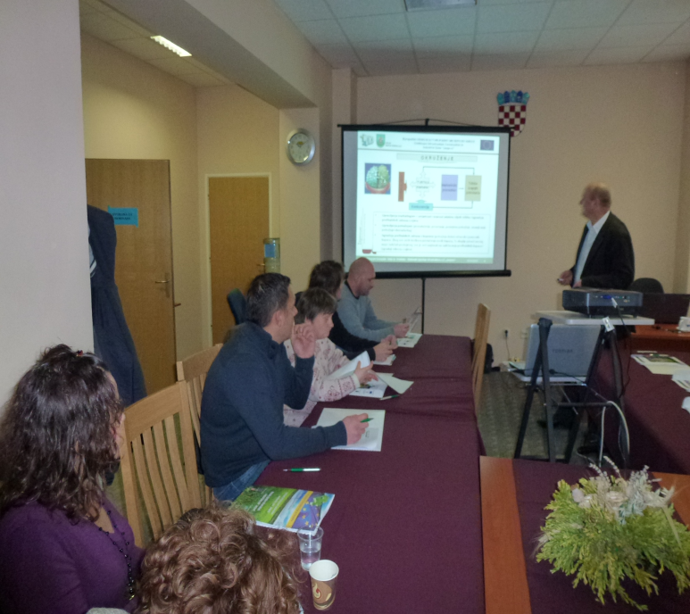
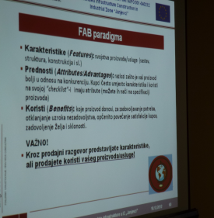
Predstavljanje rezultata projekta u brojkama i slikama
- 5 trening sesija za poduzetnike u trajanju po 2 dana sa sljedećim temama:
- “Upravljanje marketingom”
- “Vještine prodaje”
- “Upravljanje promjenama”
- “Upravljanje odnosima s kupcima”
- “Kako poslovati u krizi”

Slide 15
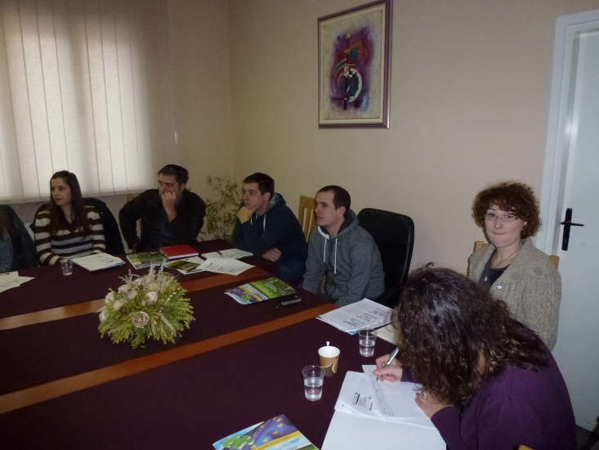
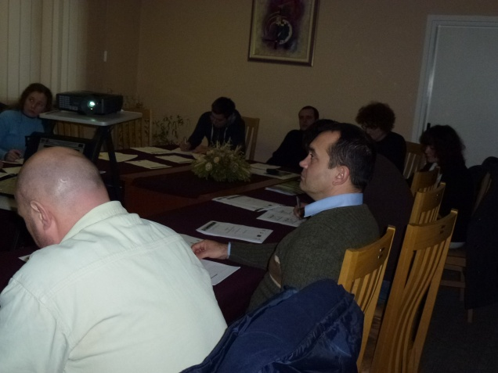
Predstavljanje rezultata projekta u brojkama i slikama
- Dodijeljeno 67 diploma poduzetnicima

Slide 16
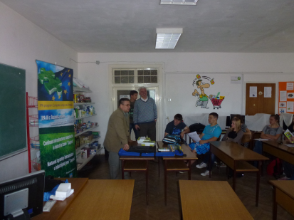
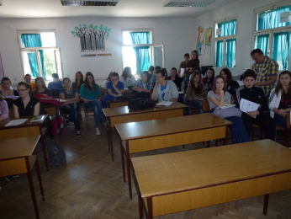
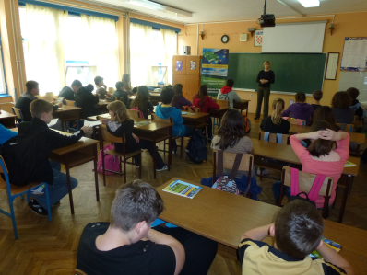
Predstavljanje rezultata projekta u brojkama i slikama
Održani informativni seminar o poduzetništvu za učenike
15.05.2013. u Srednjoj školi Donji Miholjac
50 učenika
17.05.2013. u Osnovnoj školi “August Harambašić” Donji Miholjac
50 učenika

Slide 17

Predstavljanje rezultata projekta u brojkama i slikama
3) PROVEDENA AWARENESS KAMPANJA
1.000 ID kartica projekta
4 konferencije za medije
1 završna konferencija

Slide 18


Predstavljanje rezultata projekta u brojkama i slikama
1.000
Brošura Industrijske zone “Janjevci”
1.500
Investicijskih vodiča Grada D. Miholjca

Slide 19

Predstavljanje rezultata projekta u brojkama i slikama
1 web portal projekta
www.zona-janjevci.biz
5 newslettera projekta

Slide 20
Zaključci
1) Izgradnjom infrastrukture osigurala se pozitivna investicijska klima na području Grada;
2) Grad Donji Miholjac nudi investitorima infrastrukturno uređene parcele po povoljnim uvjetima;
3) Industrijska zona Janjevci je postala konkurentna u uvjetima privlačenja direktnih stranih investicija;
4) Profesionalna podrška kroz stečenu edukaciju unaprijediti će poduzetničku aktivnost, što će dovesti do porasta prihoda Gradu, stvaranja novih radnih mjesta i novog zapošljavanja.

Slide 21

HVALA NA PAŽNJI!
Ova prezentacija izrađena je uz pomoć Europske unije. Sadržaj prezentacije isključiva je odgovornost Miholjačkog poduzetničkog centra – Lokalne razvojne agencije d.o.o. i ni na koji način se ne može smatrati da odražava gledište Europske unije.

